Slide 1
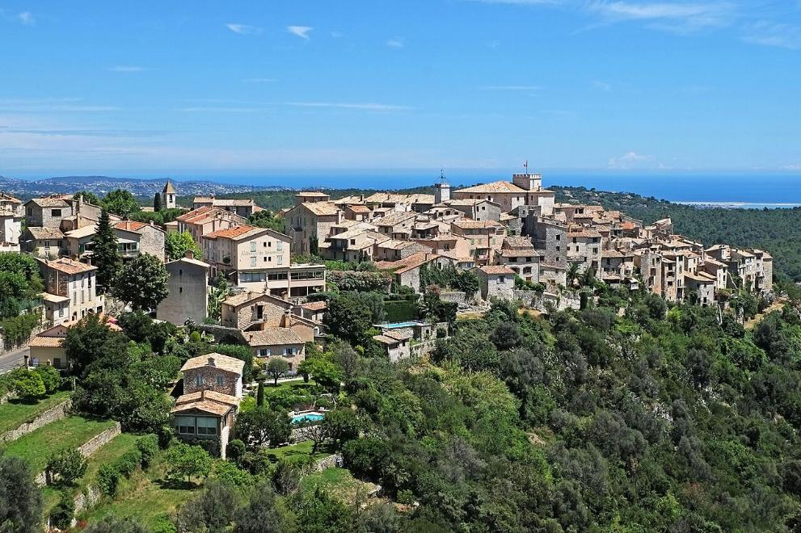
Le village de Tourrettes-sur-Loup
Alpes – Maritimes

Slide 2
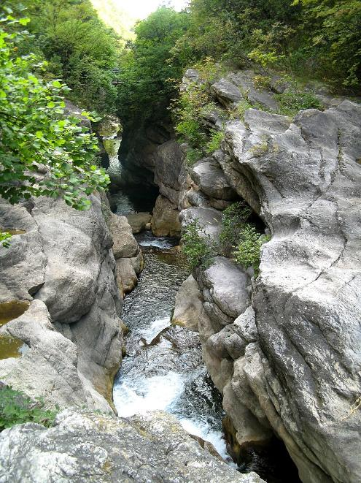
Les gorges du Loup

Slide 3
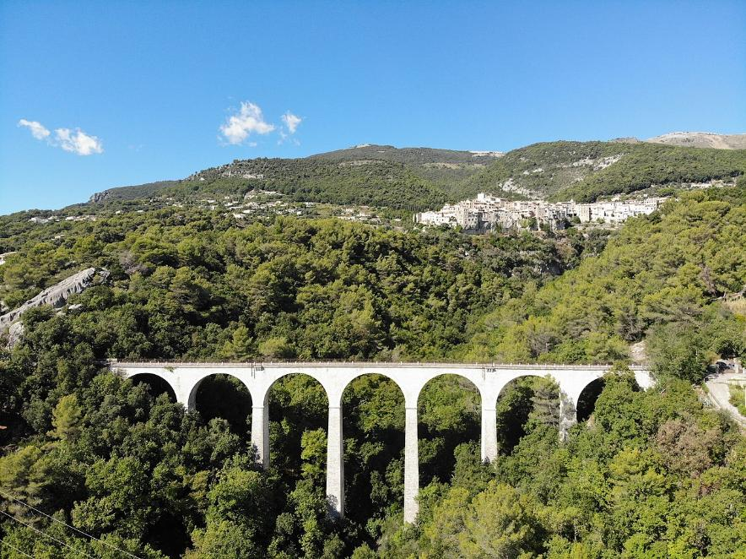
Le viaduc de Cassan, avec le village en arrière-plan.

Slide 4
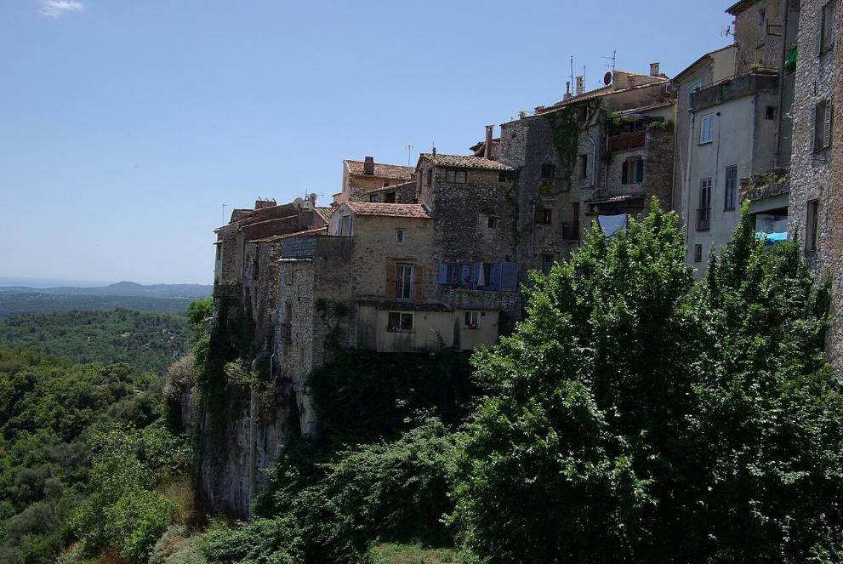
Maisons-remparts de Tourrettes-sur-Loup.

Slide 5
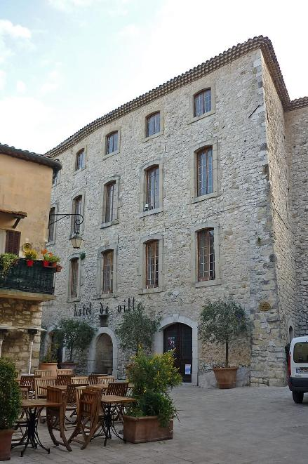
Hôtel de ville de Tourrettes-sur-Loup, ancien donjon des Villeneuve.

Slide 6
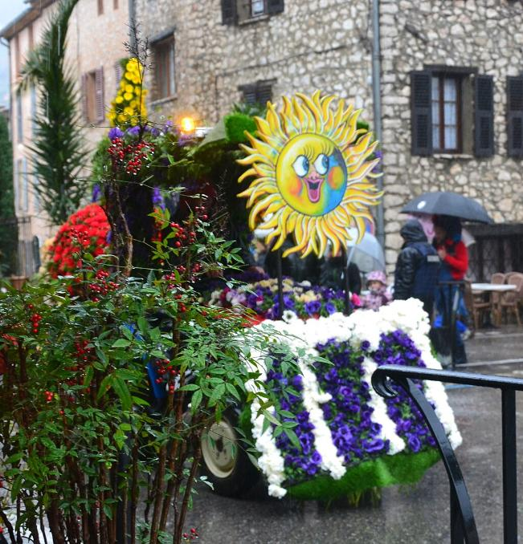
un des chars du corso de la fête de la violette 2024

Slide 7
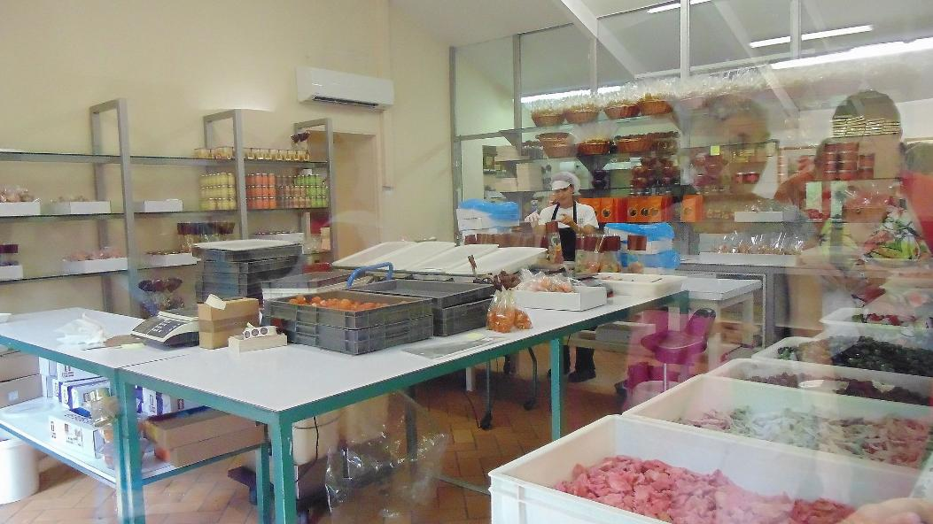
Confiserie Florian des Gorges du Loup Le Pont du Loup Tourrettes sur Loup.

Slide 8
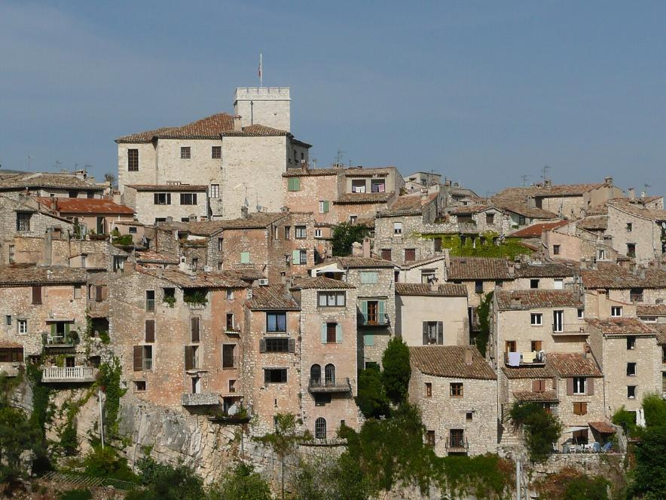
Vue du village médiéval.

Slide 9
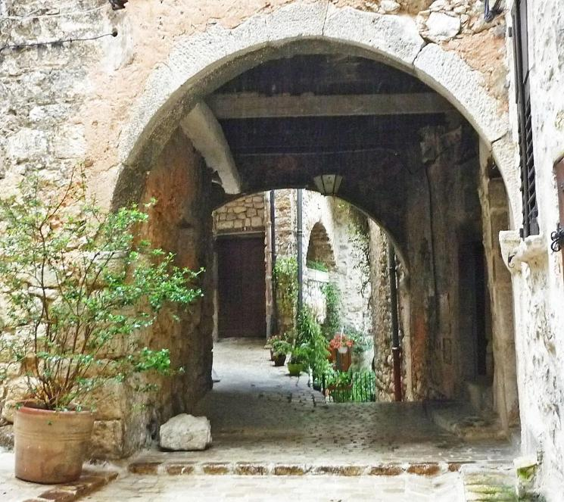
Passage couvert.

Slide 10
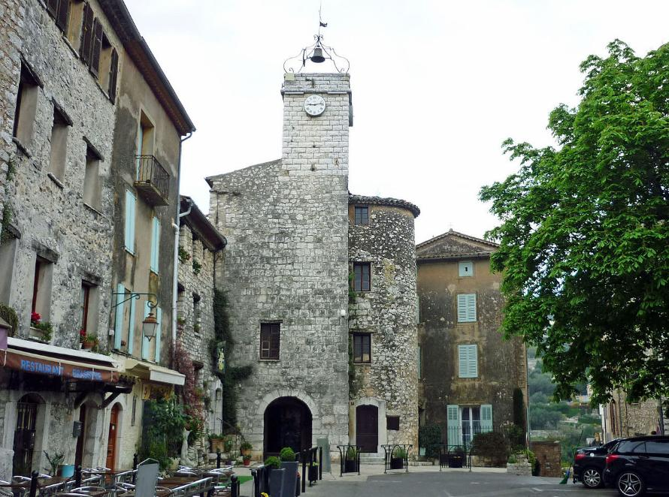
La porte de l'horloge, ou beffroi de Tourrettes-sur-Loup.

Slide 11
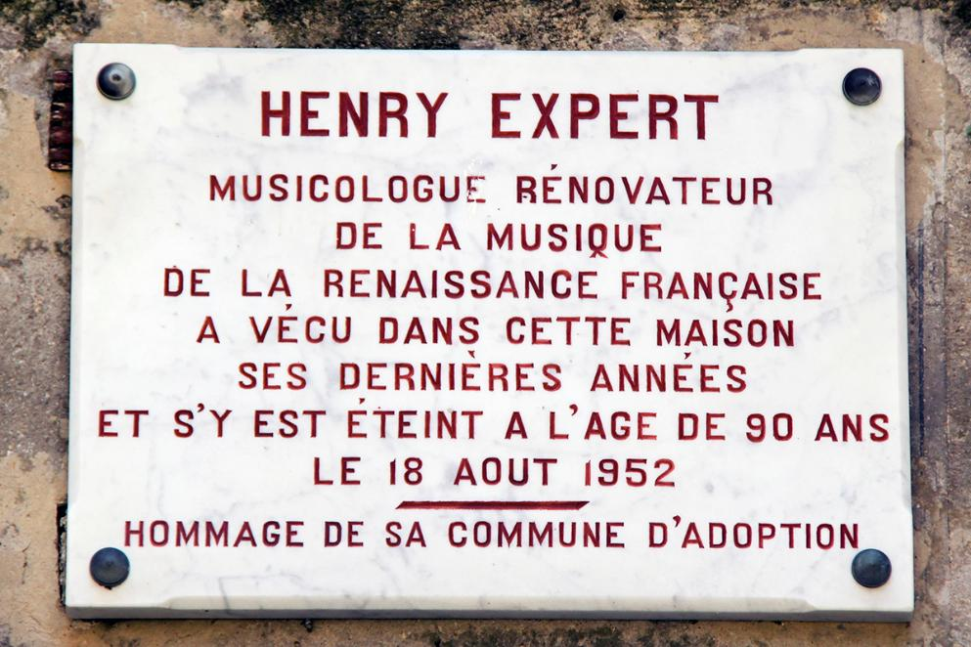

Slide 12
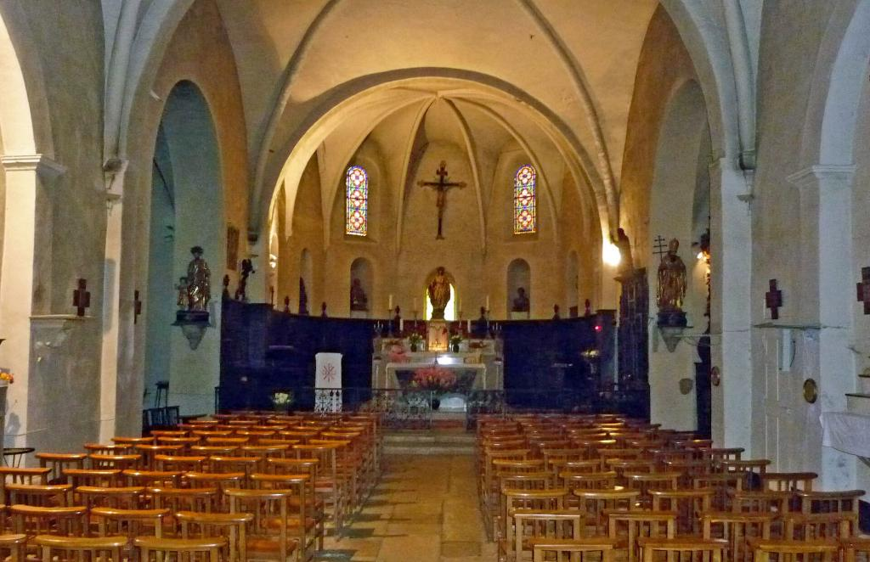
La nef de l'église Saint-Grégoire.

Slide 13
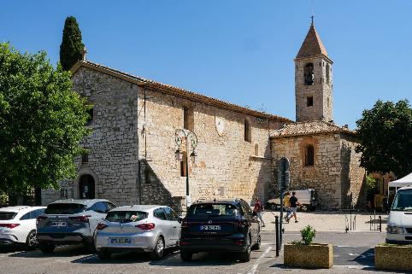
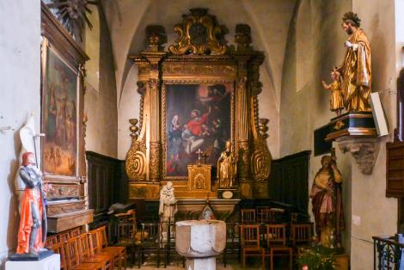
Église Saint-Grégoire à Tourrettes-sur-Loup

Slide 14
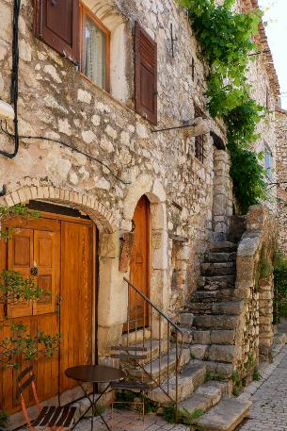
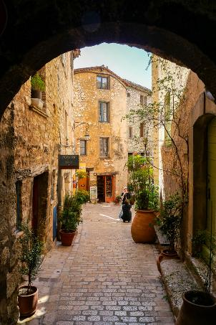
L’entrée du village par la Tour de l’Horloge

Slide 15
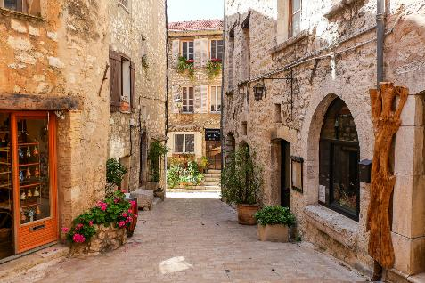
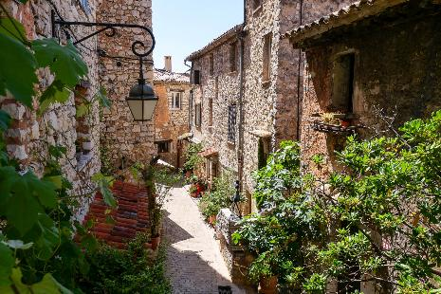

Slide 16
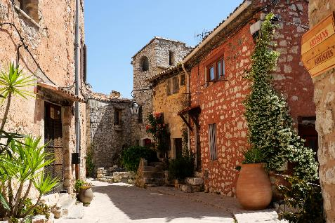
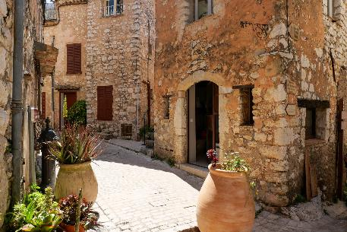
Tourrettes-sur-Loup : Grande Rue

Slide 17
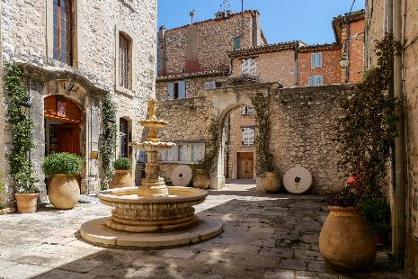
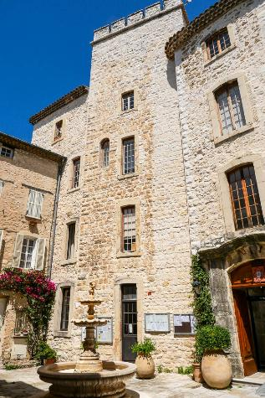

Slide 18
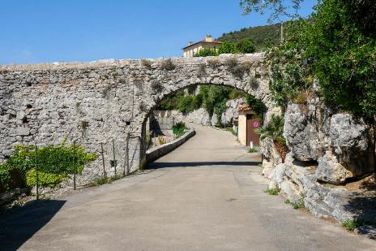
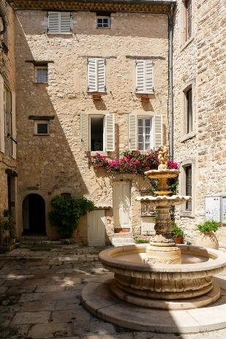
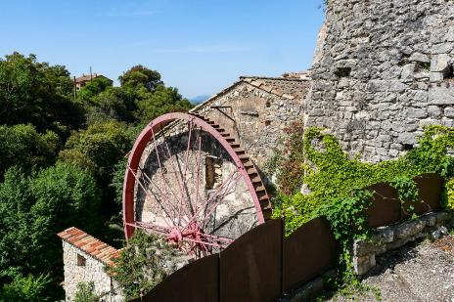
Château de Tourrettes sur Loup
Aqueduc et moulin à huile 1et 2

Slide 19
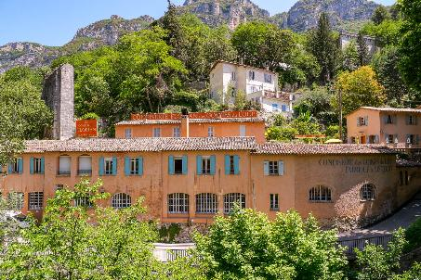
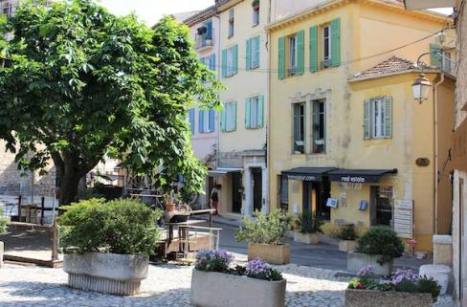
Confiserie Florian des Gorges du Loup

Slide 20
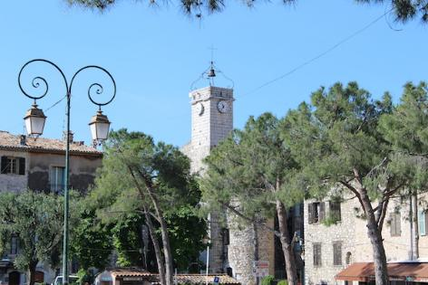
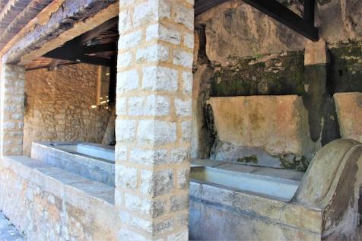
la grande place, un lavoir magnifiquement restauré est mis en valeur par son emplacement en hauteur et par une cavité rocheuse en demi-lune qui la recouvre.
Le Beffroi surplombant la place s’impose naturellement.

Slide 21
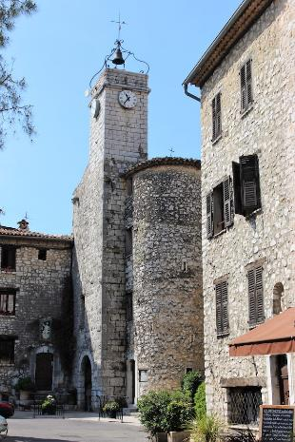
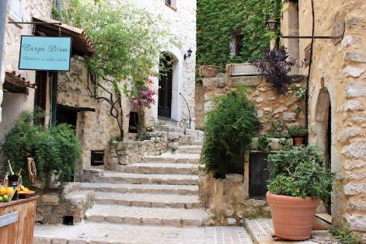
L’exiguïté de ses passages anciens, ses voutes typiques, ses éléments ornementaux sont un vrai régal.
Le Beffroi

Slide 22
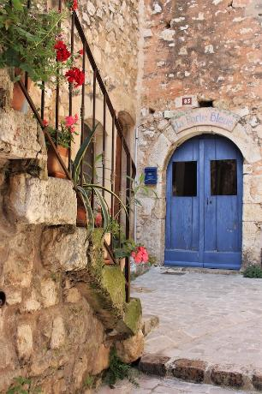
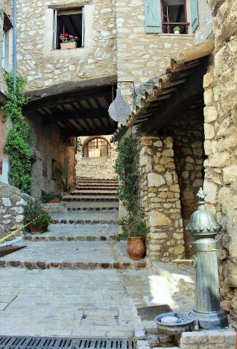
De magnifiques porches d’antan garnis de fleurs, plantes décorent agréablement les façades ajoutant une touche architecturale.

Slide 23
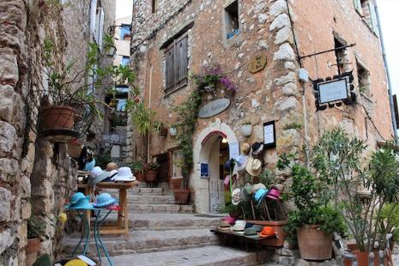
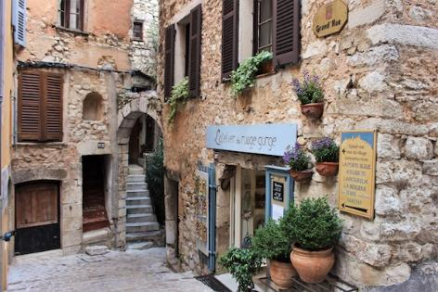

Slide 24
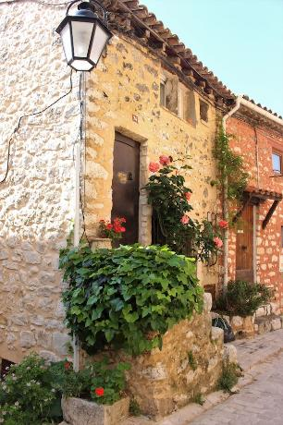
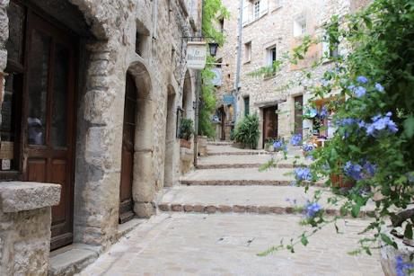

Slide 25
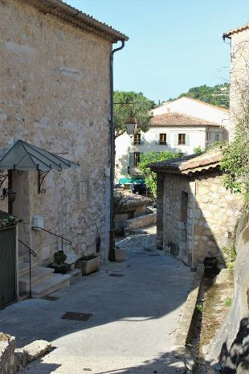
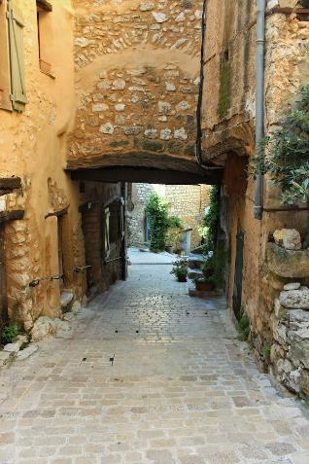

Slide 26
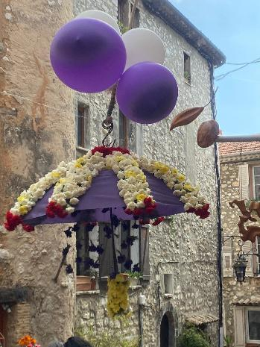
Tourrettes-sur-Loup (Tourretto-sus-Loup en provençal) est une commune française située dans le département des Alpes-Maritimes, en région Provence-Alpes-Côte d'Azur. Elle porta le nom de Tourrettes-lès-Vence du XVIe siècle jusqu'à 1894. Ses habitants sont appelés les Tourrettans.
La commune doit sa renommée à son village médiéval situé sur un éperon rocheux dominant la Méditerranée ainsi qu'à la violette, devenue sa principale culture en 1880[1].

Slide 27
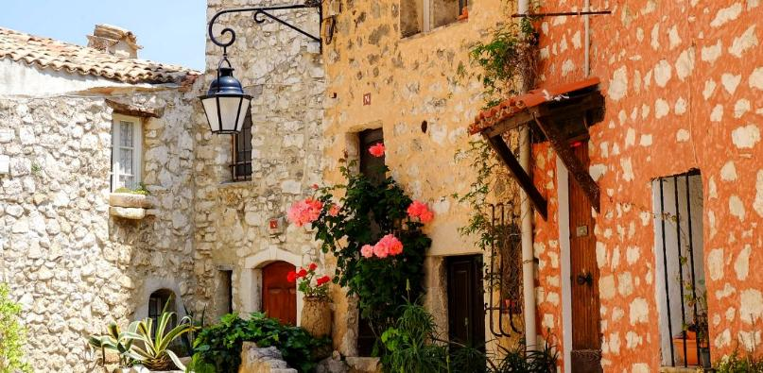
Lorient Vous A Présenté Le Village De Tourettes Sur Loup
Alpes - Maritimes – Sur La Suggestion De JackDidier
Les Images Et Le Son Du Net
Daniel

